Slide 1
Functions
Grupo 5

Slide 2
O que é uma Function?
Como criar uma função?
Função Escalar
Exemplos de Subtração, Soma e Calcular Média

Slide 3
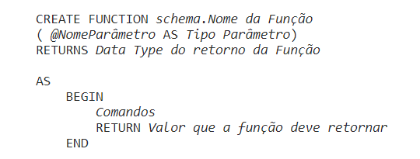
Função Escalar
função escalar retorna um único valor e que pode receber uma lista de parâmetros

Slide 4
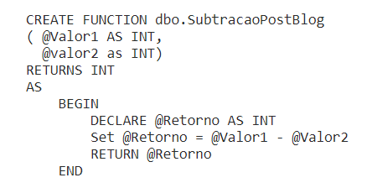

Função que subtrai os valores
Para validar a sua função, faça um SELECT com valores conhecidos e verifique o retorno

Slide 5
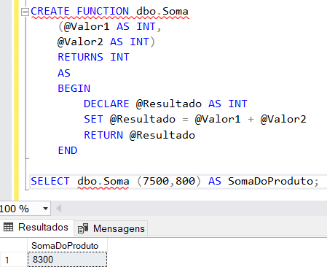
Função que soma os valores

Slide 6
Praticidade

Slide 7
DATEDIFF
Exemplo: select DATEDIFF(day, ‘12/02/2016’, ’12/02/2017’) retornará o valor 366

Slide 8
Substring
Exemplo: select SUBSTRING(‘abcde’, 1, 3) retorna ‘abc’

Slide 9
LEN
EXEMPLO: select LEN( ‘abc’) retorna o valor 3

Slide 10
Funções de agregação
COUNT – Faz uma contagem
AVG – Retorna o valor médio de uma coluna
MAX – Retorna o maior valor de uma coluna
MIN – Retorna o menor valor de uma coluna
SUM – Retorna a soma de uma coluna

